Slide 1
Robotic Calendar
Time
Set
Operate T.S.O.R.A.W / T.S.O.R.W
Rest
And
Watch

Slide 2

תוכן עניינים
רעיון של האפליקציה
חוקיות
הרשאות לאפליקציות ואתרים
מצבים
דוגמאות

Slide 3
רעיון של האפליקציה
לקבל מערכת שעות
לקבל זמן
לקבל מיקום
קובעים זמן ביום או ימים לעשיית הפעולה ולהפסקה
לתת את הזמנים לעשיית הפעולות
לתת מידע לרובוט איפה לעשות את הפעולות
אחרי קבלת מיקום וזמן יוכל הרובוט לעשות את מערכת השעות הרצויה לפי קביעת הפעולות
קבלת זמן גורם לרובוט לעשות פעולות לפי הזמנים הרצויים לעשיית הפעולה
בין אם זה האפליקציה,
קובץ או אתר שיהיה צורך
לעשות בו את הפעולות

Slide 4



חוקיות
קיימים אתרים\אפליקציות עם חוקים שאומר אם יש מגבלות על הפעולות של רובוטים או שבכלל אין רשות בשימוש, (למשל באתרי ממשלות אינו נותן רישות לרובוטים מכל סוג להיכנס)
כדי להרשות לרובוט כניסה יש צורך לבדיקה של הרובוט מהאתרים\אפליקציות כיד שיוכל לקבל רשות כניסה. על כך הרובוט חייב לתת את עצמו לאתר\אפליקציה כדי להיבדק
כדי להיבדק קיים קובץ או תוכנה שכבר קיימת ברוב האתרים בשם:
“robot.txt file”
לכן יהיה צורך להוסיף לרובוט חיפוש אחר ההרשה

Slide 5
הרשאות לאפליקציות ואתרים
כדי לקבל ולבדוק את ההרשה יש צורך בלתת את:
URL.txt
כדי לבדוק את המגבלות נותנים לרובוט לעשות. אבל לפעמים אין אותו ולכן יש לעשות בדיקה אם קיים:
API
באתר שאומר את המגבלות. אך לגבי אפליקציות יותר קשה יהיה כי להם לא לכולם קיים
API
שיוכל לקבל רישות, ויהיה צורך לקרוא את התנאים ושירותים שלו כדי לדעת אם קיים רישות.

Slide 6

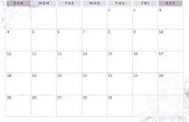
מצבים
לרובוט יהיה מצבים שהמשתמש ירצה שהיכרו, יפסיקו, ידלג, יחזור או שיגמור.
למשל בזמן שהרובוט עושה את הפעולות שלו המשתמש ירצה שיעזור לרגע זה ואחרי זמן מה ימשיך מנקודת האצירה שלו.
בדומה מעוד לסרטון שירצו להפסיק, לדלג או לגמור.
אכן גם יהיה אפשר לקבץ את הפעולות ליום או ליום למחרת, כמו שלחורה קיים לוח שנה במכשירים וללחוץ על התעריך כדי להגיד מצריך לקרות באותו יום או מה לעשות באותו יום.

Slide 7
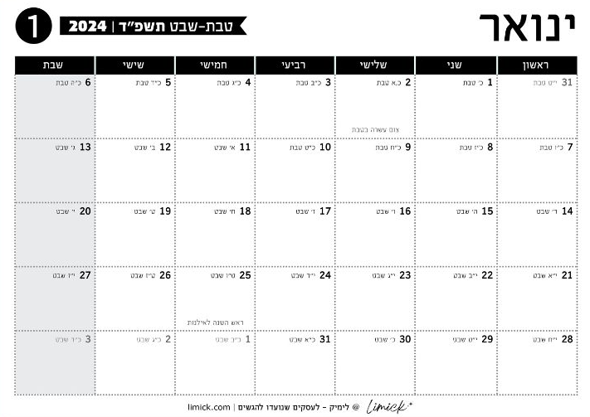

דוגמאות
לקבועה מערכת בלוח שנה
אחרי הלחיצה נפתח חלון ששואל את הזמנים והרצונות

Slide 8
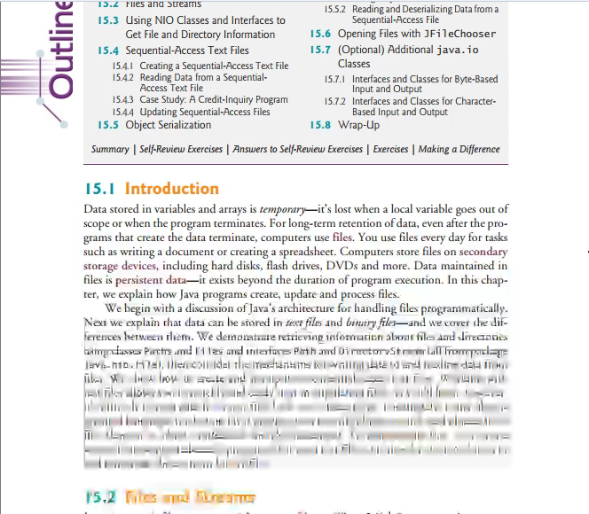

דוגמה
הרובוט גולל כל כמה שניות כדי שהמשתמש יוכל לקרוא לפי הקצב שהוא שם.

